Slide 1
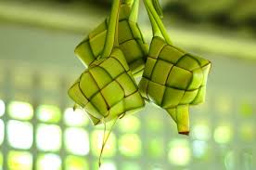
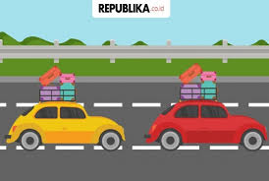
Diaz Adha Asri Prakoso
0102518007
Mudik Lebaran

Slide 2
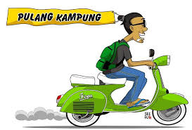
Mudik adalah kegiatan para pekerja yang merantau untuk kembali ke kampung halamannya. Mudik di Indonesia identik dengan tradisi tahunan yang terjadi menjelang hari raya besar keagamaan misalnya menjelang Lebaran. Pada saat itulah ada kesempatan untuk berkumpul dengan para saudara yang tersebar di perantauan, selain tentunya juga meminta doa restu dengan orang tua.
Transportasi yang digunakan antara lain : pesawat terbang, kereta api, kapal laut, bus, dan kendaraan pribadi seperti mobil dan sepeda motor. Tradisi mudik muncul pada beberapa negara berkembang dengan mayoritas penduduk muslim, contohnya seperti Indonesia.

Slide 3
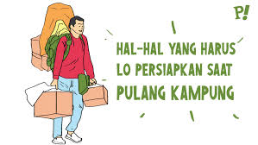
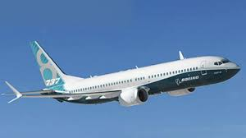
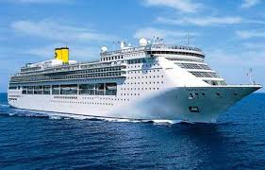
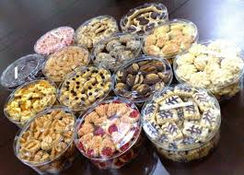
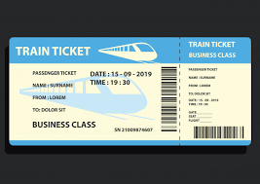
Menentukan jadwal berangkat
Menentukan transportasi yang digunakan
Membeli tiket trasnportasi jika menggunakan transportasi umum
Memeriksa keadaan kendaraan jika menggunakan kendaraan pribadi
Mempersiapkan untuk hal seperti barang-barang apa saja yang akan dibawa serta oleh-oleh dan makanan khas lebaran.
ANDA

Slide 4
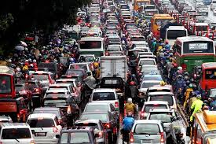
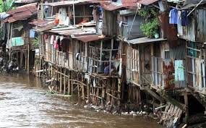
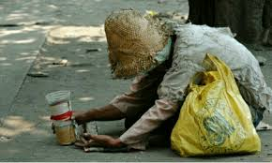
Dampak Negatif yang Ditimbulkan Mudik Lebaran
Bertambahnya jumlah penduduk kota. Bertambahnya jumlah penduduk akan menimbulkan berbagai masalah baik masalah fisik seperti :
kemerosotan lingkungan
Berkembangnya pemukiman kumuh
Kebutuhan perumahan.
Masalah transportasi.
Kemacetan lalu lintas maupun masalah-masalah sosial yang khas seperti masalah pengangguran, anak jalanan, gelandangan, pengemis, kenakalan remaja bahkan sampai pada Pekerja Seks Komersial (PSK).

Slide 5
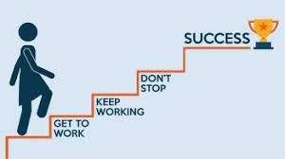
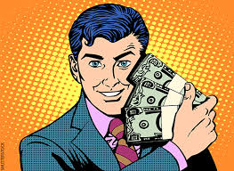
FENOMENA MUDIK DI INDONESIA
Pada awalnya merupakan istilah yang digunakan oleh orang-orang Jawa, yang kemudian menjadi populer ditelinga masyarakat Indonesia. Ada kepuasan emosional yang dialami seseorang saat melakukan mudik, karena seseorang dapat menunjukan kesuksesan dirinya pada keluarga dan lingkungan tetangga di desa dan apa yang dilakukan di kota dengan segala suka duka, tidak sia-sia.

Slide 6
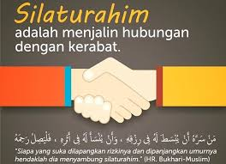
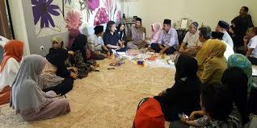
KESIMPULAN
Mudik lebaran ini sebuah tradisi yang penting untuk bisa bertemu dengan para keluarga besar dan menjaga silahturahmi semakin erat. Diharapkan tradisi ini bisa terus dilaksanakan setiap tahunya karena kesuksesan yang kita dapat di kota tidak akan berarti jika kita lupa dengan orang yang dekat dengan kita.

Slide 7
TERIMAKASIH

